Slide 1
어두운 사망의 골짝에서
1절
1/6

Slide 2
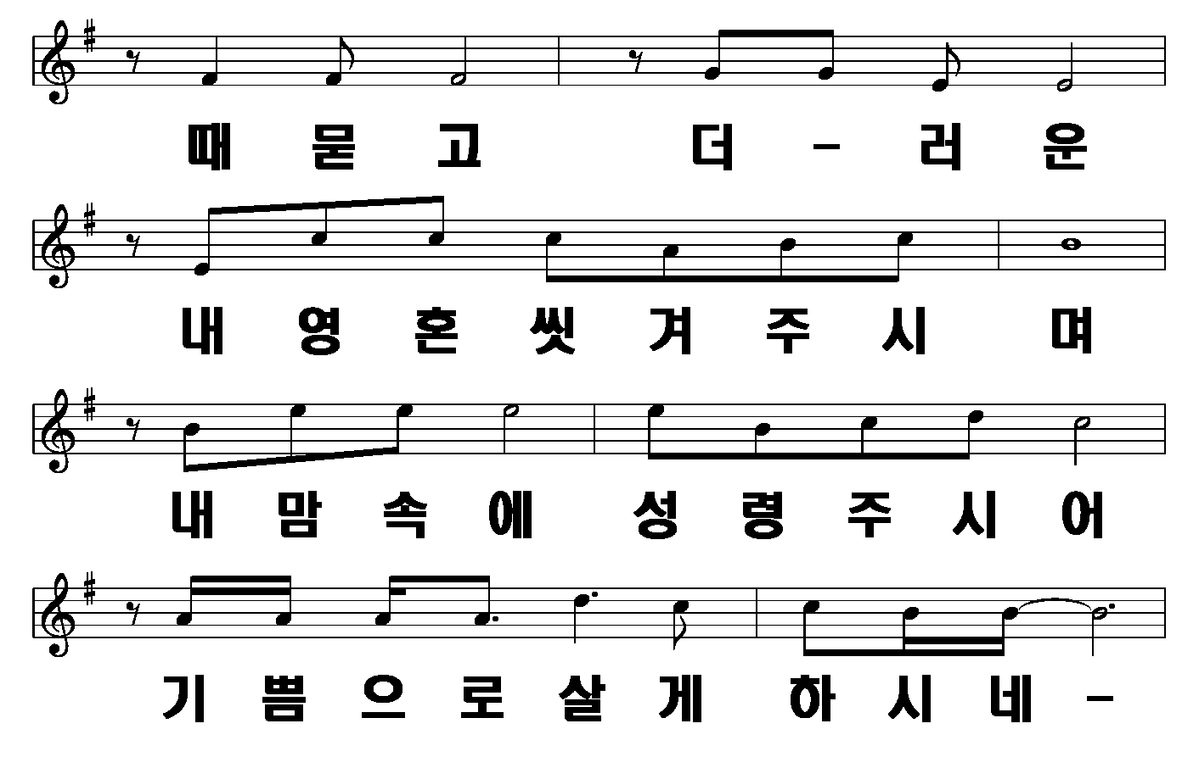
2/6

Slide 3
3/6

Slide 4
2절
4/6

Slide 5
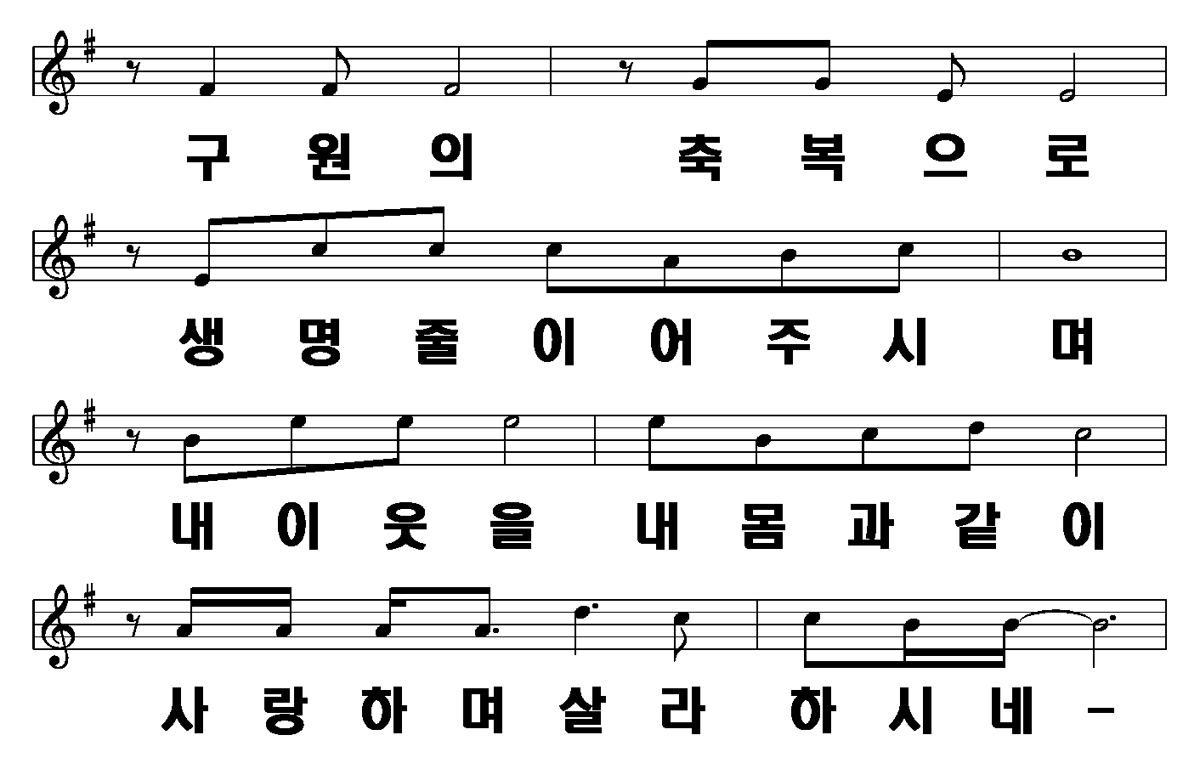
5/6

Slide 6
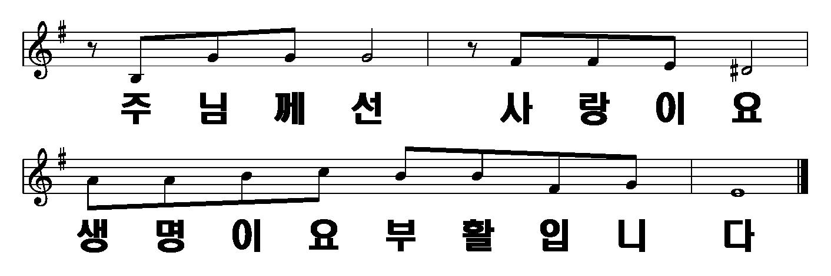
6/6

